Slide 1
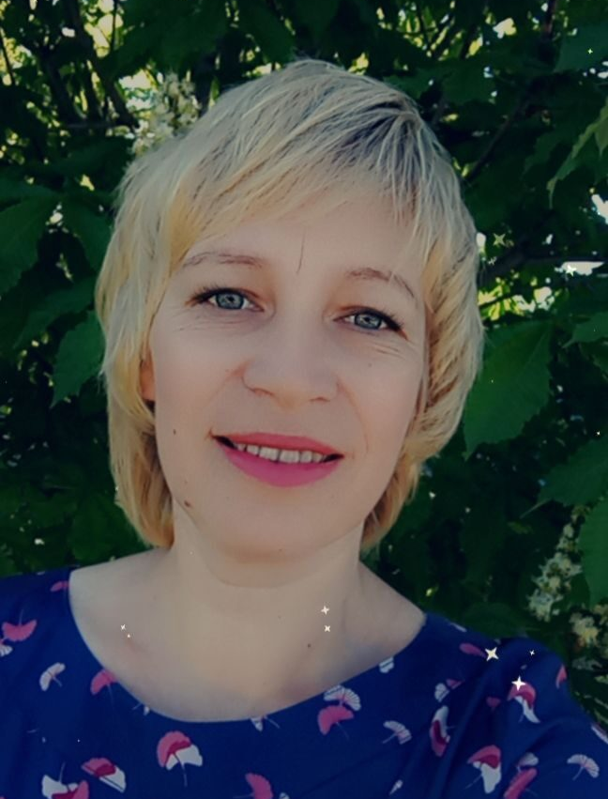
МКОУ Терновская СШ
Методическая мастерская
«Дифференцированный подход в обучении на уроках истории и обществознания»
Выполнил учитель
истории и обществознания
Коковашина
Татьяна Александровна
2022г.

Slide 2

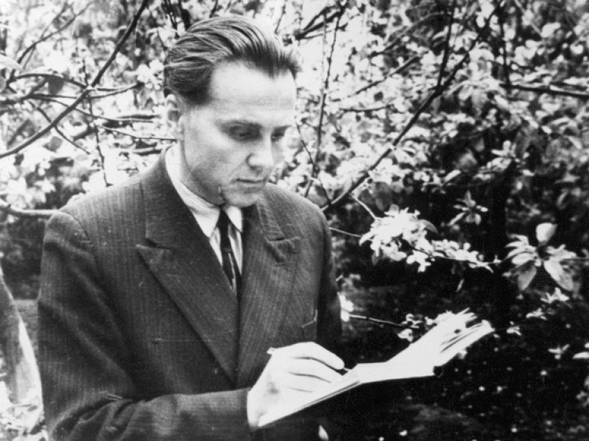
Василий Александрович Сухомлинский в своей, возможно, самой известной книге – «Сердце отдаю детям» - писал: «Чтобы не превратить ребёнка в хранилище знаний, кладовую истин, правил и формул, надо учить его думать»

Slide 3
Актуальность личного вклада в развитие образования:
изучение Федерального государственного образовательного стандарта основного общего и среднего общего образования;
прохождение курсов повышения квалификации;
разработка и реализация рабочих программ по истории и обществознанию;
участие в работе РМО учителей истории и обществознания;
самообразование;
поиск путей повышения качества, углубления знаний
и умений, приобщения к социальной практике;
методическая разработка уроков, занятий, учебных проектов и исследований, внеурочная деятельность.

Slide 4
Цели и задачи современной системы исторического образования:
приобретение знаний о функционировании общества во всём его противоречивости и многообразии;
формирование личности, ответственной перед обществом и государством;
формирование умений и навыков самостоятельного поиска знаний, работы с историческим материалом его системного анализа;
воспитание чувства гордости, любви к своей Родине;
социализация современного школьника;
использование компьютерных технологий в обучении и развитии обучающегося.

Slide 5
Ожидаемые результаты от применения данной технологии являются:
рост мотивации к изучению истории и обществознания;
повышение успеваемости по предметам;
сформированные навыки самостоятельной работы и реальной самооценки;
активизация творческой деятельности;
повышение эмоциональной устойчивости, уверенности в себе.

Slide 6
Если при обучении истории и обществознания в системе использовать дифференциацию обучения с учетом индивидуальных способностей то:
Это система образования, обеспечивающая развитие личности каждого обучающегося с учетом его возможностей, интересов, склонностей и способностей. Она предполагает открытость и вариативность образования, а также многообразие методов, средств и форм организации учебной и воспитательной работы. При контроле знаний дифференциация углубляется и переходит в индивидуализацию (индивидуальный учет достижений каждого обучающегося).
Выделяются три группы обучающихся при дифференцированном обучении:
с низким уровнем обучаемости и обученности (стартовый, минимально допустимый) : слабые ученики должны иметь подсказку в виде ;
• карточки-помощницы с наводящими вопросами;
• справочные материалы;
• наглядные опоры, иллюстрации, (в виде рисунка, фотографии, картины);
• начало или частичное выполнение задания.

Slide 7
• со средним уровнем они достаточно успешно обучаются в классе. В основном понимают фронтальное объяснение учителя, неплохо запоминают изученный материал, но сделать элементарные выводы и обобщения без помощи не в состоянии.
• с высоким уровнем (продвинутый, творческий) : предполагает, что обучающиеся справятся с заданием самостоятельно, без подсказок учителя. Успешно овладевают программным материалом в процессе фронтального обучения. Все задания выполняют самостоятельно. Эти задания носят характер сравнения, выявления и решения какой-либо проблемы.
Это обычно 1-3 обучающихся, т.е. те, которые знают «сверх программы».
Необходима корректность при делении обучающихся на группы. Самым целесообразным является предоставление возможности им самим выбрать уровень, на котором они будут работать. Практика показывает, что обучающиеся в большей части адекватно оценивают свои возможности, но в то же время стремятся всегда к повышению уровня сложности, чтобы получить более высокую оценку своих знаний.

Slide 8
При проведения индивидуального письменного опроса разработана система карточек, предназначенных для конкретных обучающихся. Карточки строго индивидуальны и отличаются и по сложности заданий, и по оформлению. Например, к теме «Нашествие монголо-татар» (6 класс) предлагаются такие задания:
1 уровень. Соотнесите даты и события.
1. 1243 г. 4. 1257 г.
2. 1246 г. 5. 1262 г.
3. 1252 г. 6. 1263 г.
1. Восстание в русских землях против «бесермен».
2. Перепись населения русских княжеств.
3. Смерть Александра Невского.
4. Восстания в русских городах и карательный отряд Неврюевой рати.
5. Поездка Ярослава Всеволодовича в Орду за ярлыком.
6. Смерть в Орде Ярослава Всеволодовича.
2 уровень. Определите время перечисленных событий.
1. Избрание Чингисхана великим ханом.
2. Битва на Калке.
3. Начало нашествия на Русь.
4. Начало второго похода Батыя на Русь.
5. Образование Золотой Орды.
6. Перепись населения численниками.
3 уровень. Определите последовательность событий.
1. Перепись населения на Руси.
2. Получение ярлыка на великое владимирское княжение Александром Невским.
3. Народные волнения в русских городах.
4. Возвращение монгольских войск на Нижнюю Волгу.
5. Второй поход Батый на Русь.
6. Битва на Калке.

Slide 9
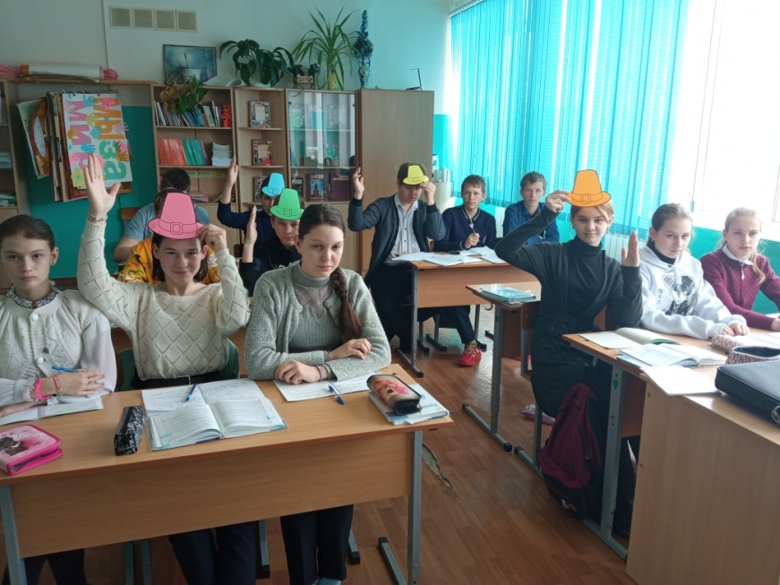
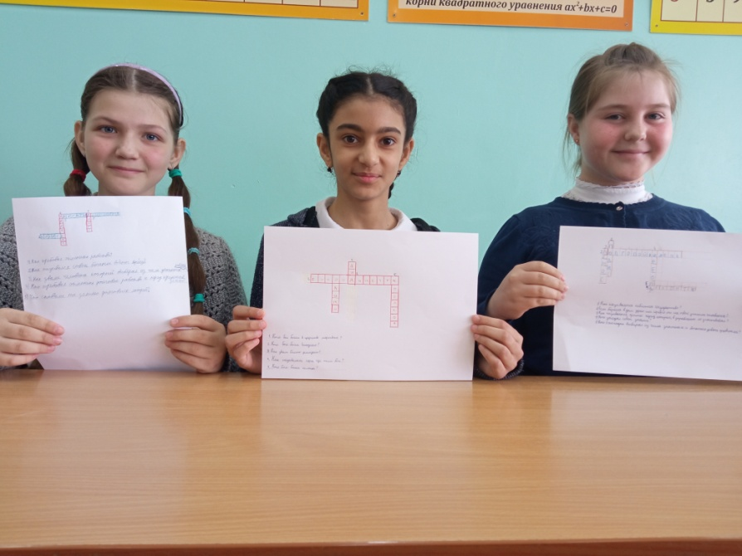
Дифференциация учебных заданий по уровню творчества
Такой способ предполагает различия в характере познавательной деятельности обучающихся, которая может быть репродуктивной или продуктивной (творческой). К репродуктивным заданиям относятся, например, пересказ текста параграфа, ответы на вопросы учителя, объяснение значений исторических понятий, знание дат исторических событий и. т.д. К продуктивным относятся задания, отличающиеся от стандартных. Например: кроссворды, кластеры.

Slide 10
Приемы дифференцированного обучения
Жокей и лошадь
Толстый и тонкий вопросы
Кластер
Исключи лишнее
Ложная альтернатива
Шесть шляп

Slide 11
Религия древних египтян
Боги
Амон-Ра
Тот
Нут
Геб

Slide 12
Прием «Толстый и тонкий вопрос»
Тонкие вопросы | Толстые вопросы
Сколько дней проводились Олимпийские игры? | Дайте объяснение, почему праздник объединял эллинов?
Кто мог участвовать в играх? | Почему вы думаете, что это чисто мужской праздник?
Что входило в пятиборье? | Предположите, что будет, если между враждующими греческими полисами будет война?

Slide 13
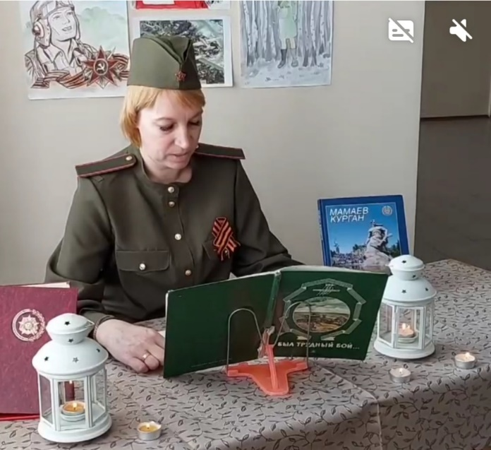
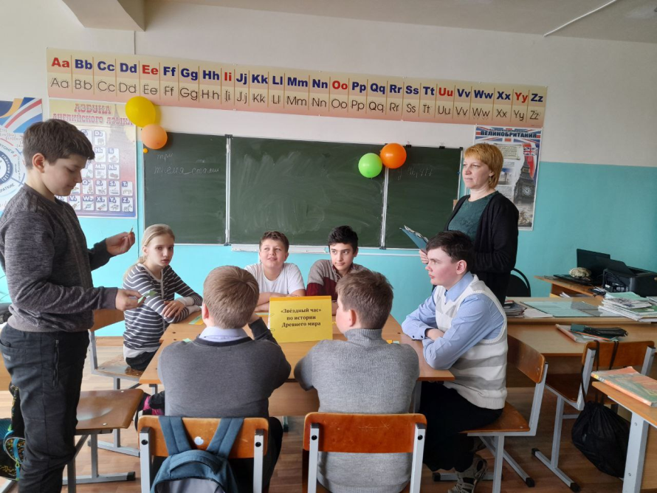
На своих уроках я использую и другие интерактивные технологии:
игровую технологию;
информационную технологию (ресурсы сети Интернет, электронные книги, энциклопедии)
проектную технологию (разработка проектов)

Slide 14
Применяя в своей работе современные интерактивные технологии обучения:
Добиваюсь раскрытия способностей обучающихся.
Обеспечиваю развитие коммуникативных навыков и умений с учетом возрастных и психологических особенностей школьников.
Организую вовлечение всех школьников в учебный процесс.
Содействую расширению кругозора обучающихся.
Формирую навыки и умения межличностного общения.
Создаю условия для появления учебной мотивации.
Добиваюсь сформированности у обучаемых целостных представлений о будущей профессиональной деятельности.

Slide 15
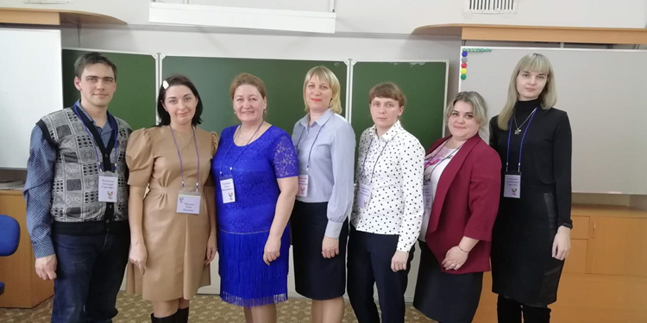
Способствую приобретению личного профессионального опыта, в том числе и принятия индивидуальных и коллективных решений.
Создаю условия для развития практического мышления в конкретной учебной сфере.
Реализую один из важнейших принципов обучения - принцип единства знаний и опыта.

Slide 16
Благодарю за внимание!

